Slide 1
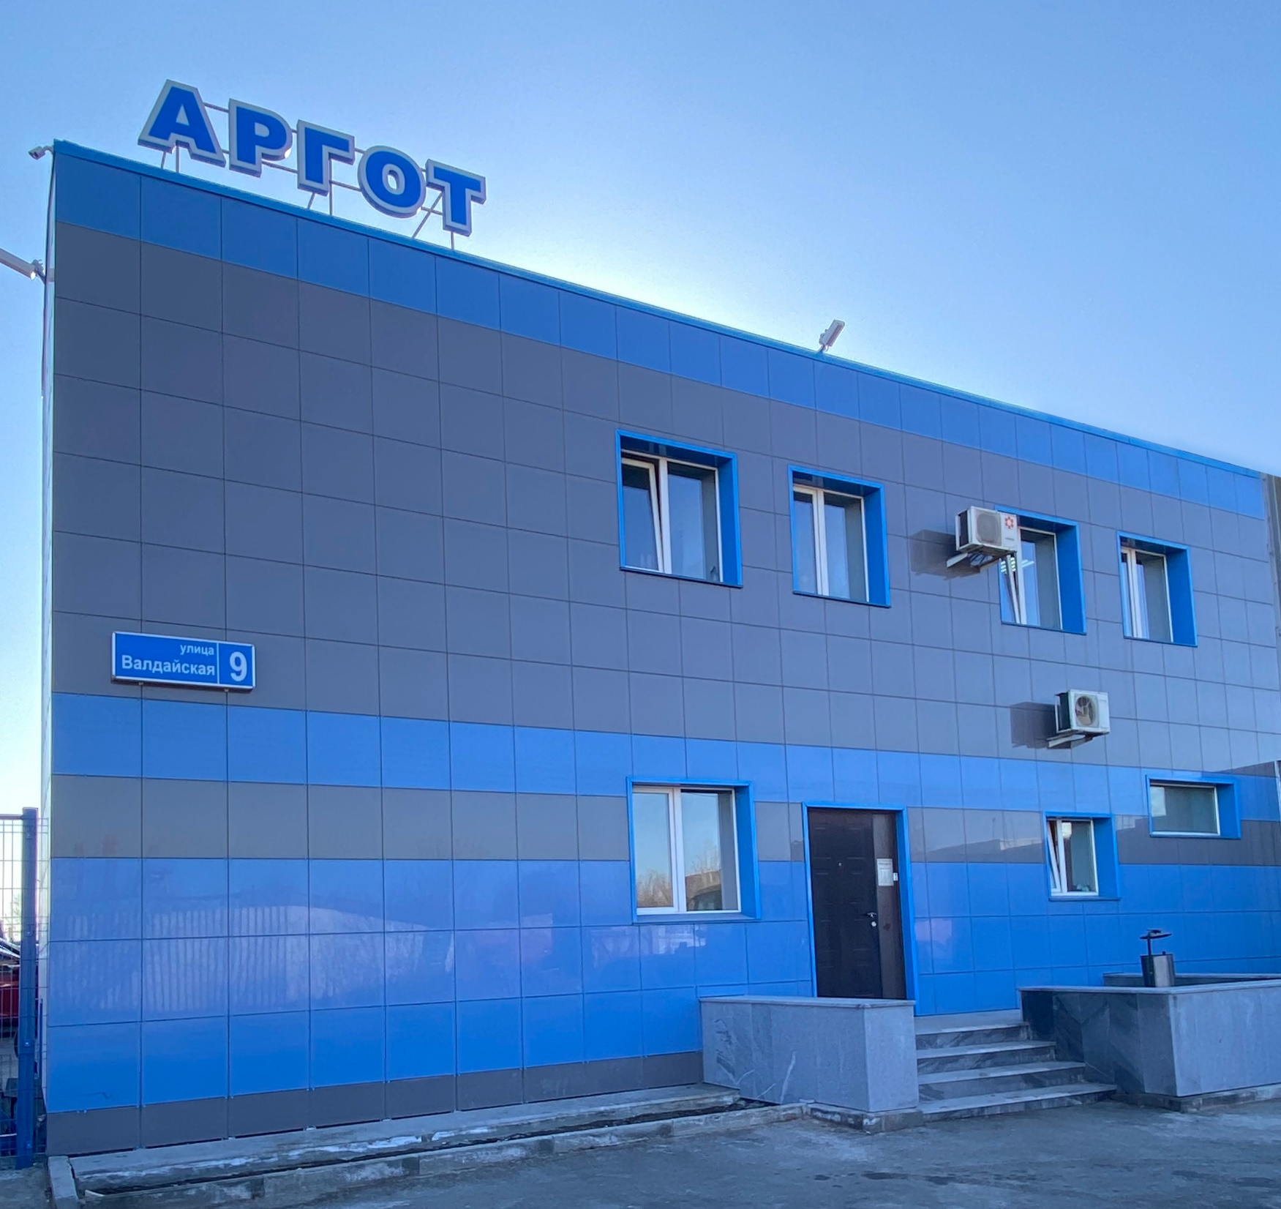
ООО «Аргот»
Образовано в 1990 г.
Расположено в промышленной зоне г. Челябинска
Площадь производственных цехов составляет 3500 м2
Основное направление: выпуск продукции из пластмассы и металла

Slide 2
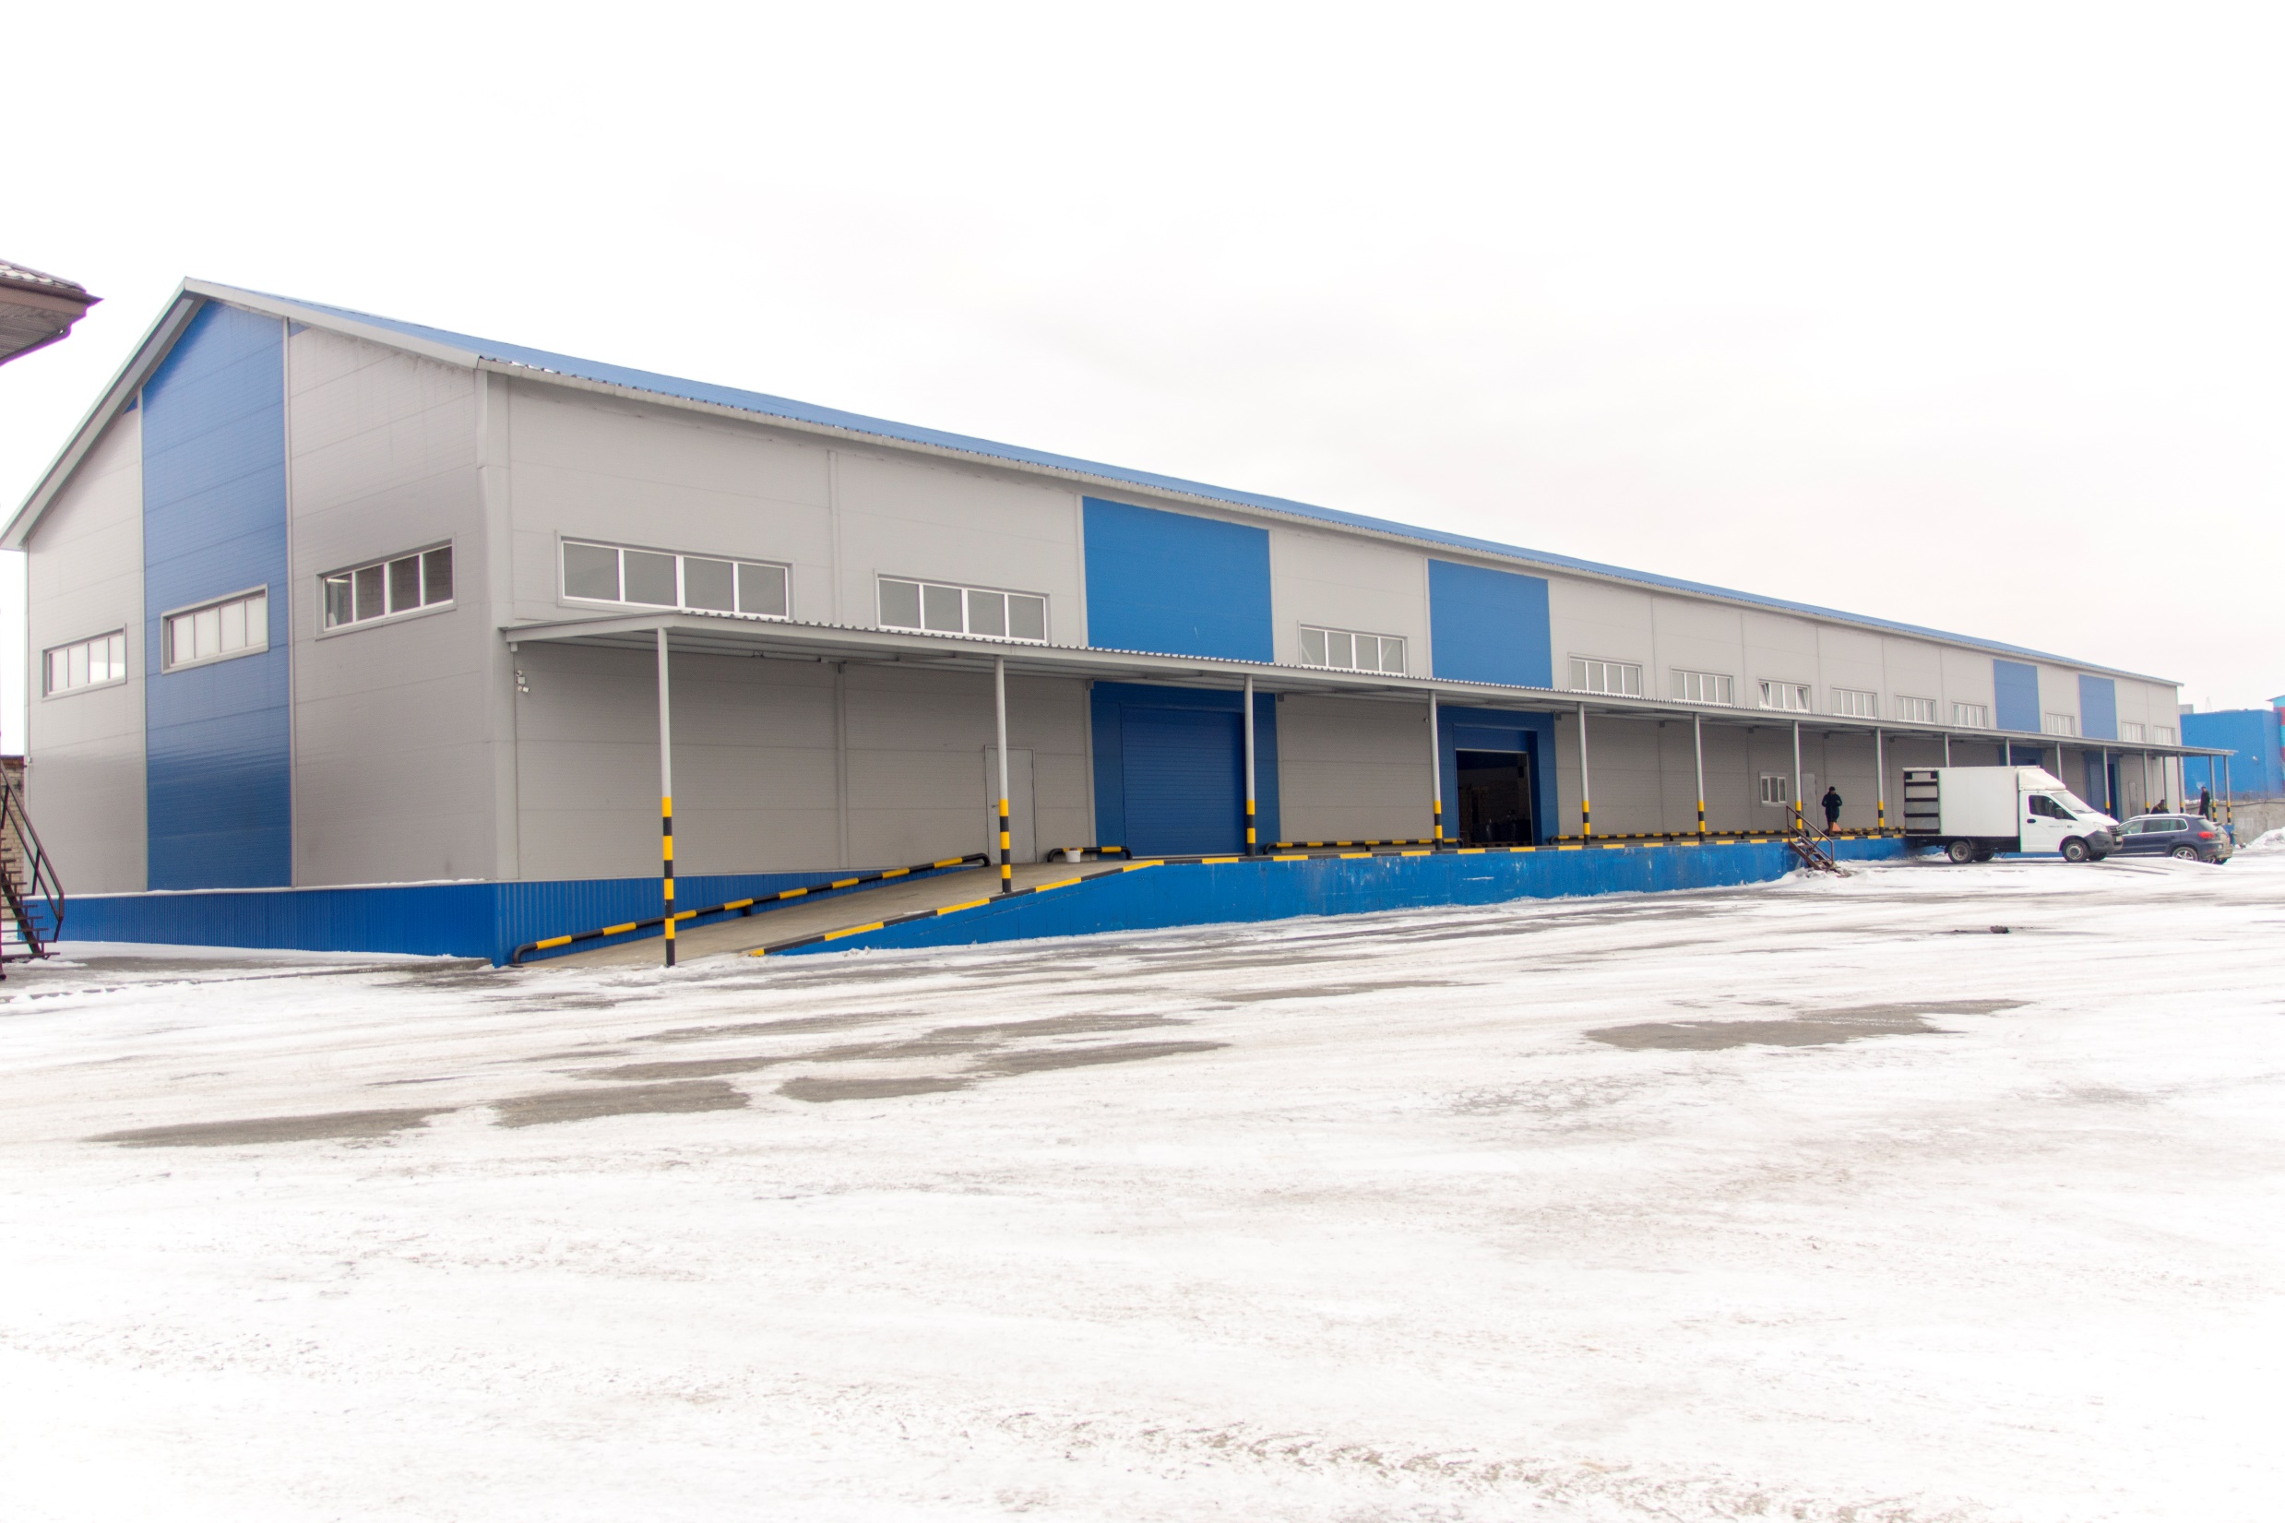
В настоящее время ООО «Аргот» – это современное производственное предприятие обладающее:
Высококвалифицированным кадровым составом
Собственным конструкторским и технологическим потенциалом
Производственной базой, включающей в себя:
Инструментальное производство
Отдел ОТК с испытательной лабораторией
Складские помещения с удобной транспортной развязкой

Slide 6
Испытательная лаборатория ООО «Аргот»
Предприятие способно самостоятельно проводить испытания, прописанные в ТУ элементов ВСП из проволоки, арматурной стали и пластмасс.
Доступно 13 методов испытаний.

Slide 7
Участок термопластавтоматов
Включает в себя 16 литьевых машин различной мощности, способных перерабатывать от 120 до 150 т сырья в месяц.
ООО «Аргот» для производства деталей использует следующее сырье и материалы:
Полиэтилен высокого давления
Полипропилен стеклонаполненный
Полипропилен без наполнения
Полиуретан
Полиамид
Поливинихлорид (ПВХ)

Slide 8
Обслуживание пресс-форм для термопластавтоматов, штампов прессов и другой техоснастки для собственных нужд осуществляется на инструментальном участке, оснащенном всеми видами металлообрабатывающих станков.

Slide 9
Участок лазерной резки
Участок запущен в 2023 году
Аппарат Laser cut 3015, Белоруссия
Имеет
Челночный стол 3 * 1,5 м
Кабину, обеспечивающую дымоудаление
Консоль управления

Slide 10
Возможна резка металла толщиной до 20 мм.
Заготовки устанавливаются с помощью крана консоли с вакуумными захватами.

Slide 11
Пружинонавивочный участок
Включает в себя 4 высокопроизводительных станка, позволяющих производить спирали любой формы и размеров по чертежам заказчика. Перерабатывает до 550 т проволоки в месяц.

Slide 12
Участок покраски
Современная линия порошково-полимерной окраски включает в себя:
Подготовку поверхности, где детали моются в специальном растворе
Окрашивание в двухпостовой камере в необходимый цвет
Сушильную камеру
После чего мы получаем готовое окрашенное изделие.

Slide 13
ООО «Аргот» является производителем и надежным поставщиком продукции для нужд предприятий структуры ОАО «РЖД». Производит широкий ассортимент элементов ВСП. Мы не останавливаем своё развитие и планируем в ближайшее время расширить производственные площади и парк оборудования. Надеемся на сотрудничество с новыми партнерами!

